Slide 1

VALINNAISAINEINFO
8.luokan valinnaisaineet

Slide 2
OHJEET VALINTOIHIN
Oma kiinnostus ohjaa valintoja
Hyödyllisyys - tulevissa jatko-opinnoissa
Päätöksentekotaitojen harjoitteleminen
  Valintojen täytyy olla itsenäisesti harkittuja yhdessä vanhempien kanssa
  Muista tehdä valinnat itse, ei kaverin valintojen perusteella
Valinnat ovat sitovia, niitä EI VOI VAIHTAA.

Slide 3
HYVÄ MUISTAA
Käsityö ja kotitalous päättyvät 7.lk jälkeen
  Jos et valitse käsityötä tai kotitaloutta TATA-valinnaiseksi, 7.luokan arvosana jää päättötodistukseen
  Molemmat ovat valittavana vielä 9.luokalle
Liikuntaa, musiikkia ja kuvataidetta opetetaan kaikille myös 8. ja 9.luokilla
    Valinnaisaineiden tunnit tulevat näissä oppiaineissa yhteisten tuntien lisäksi
Kaikkia lukuaineita sinulla on edelleen lukujärjestyksessä

Slide 4
Valinnaiset tulevat näiden tuntien lisäksi:
Taide- ja taitoaineet | 7.lk | 8.lk | 9.lk
Musiikki | 0,5 | 1 | 0,5
Kuvataide | 1 | 0,5 | 0,5
Käsityö | 3
Liikunta | 2 | 3 | 2
Kotitalous | 3

Slide 5
TAITO- JA TAIDEAINEVALINNAT
  Valitaan yksi taide- taitoainevalinnainen 2vvt
  Kotitalous
  Kuvataide
  Käsityö, tekstiilityö
  Käsityö, tekninen työ
  Liikunta
  Musiikki
  Valitaan yksi taito- taideainevalinnainen 1 vvt
  Kotitalous, juhlakurssi
  Kuvataide, digikuvis
  Käsityö, tekstiilityö
  Liikunta, palloilukurssi 2
  Musiikki, levyraati
JA
Molemmat arvioidaan osana kaikille yhteisen oppimäärän arviointia
Todistukseen ei tule erillistä arvosanaa TATA-valinnaisesta

Slide 6
Muut valinnaiseT
  Valitaan YKSI 2 vvt valinta:
  B2-kieli saksa
TAI
  Valitaan KAKSI 1 vvt valintaa:
  Arjen taidot
  Esineiden ja korujen muotoilu
  Historia ja elokuvat
  Kahvilakurssi
  Koodaus ja teknologiarakentelu
  Matematiikan tukikurssi
  Näppäilytaito ja tekstinkäsittely
  Opi uimaan
  Tietotekniikka tutuksi
  Tyylikästä ennen ja nyt
Numeroarviointi
Opiskellaan koko lukuvuoden ajan
Arviointi hyväksytty/hylätty
Toinen opiskellaan syksyllä toinen keväällä

Slide 7
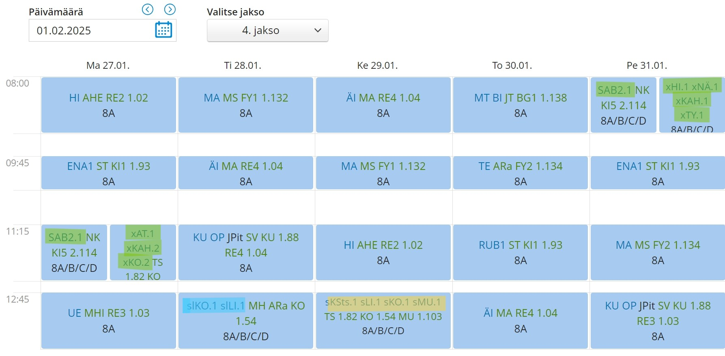
Muu valinnainen 2 vvt/1vvt
Muu valinnainen 2 vvt/1vvt
TATA valinnainen 1vvt
TATA valinnainen 2 vvt

Slide 8
Muuta tärkeää
Kaikki valinnaiset eivät toteudu
    Ryhmät muodostuvat oppilaiden valintojen perusteella
    Ryhmässä tulee olla riittävästi oppilaita, jotta valinta toteutuu
    Jokaiselle valinnalle tehdään varavalinta
Valinnaisainekortit tulee palauttaa sovitussa ajassa
  Rehtori aloittaa ryhmien ja lukujärjestysten muodostamisen jo talvilomalla

Slide 9

PALAUTUS!
OPOLLE Keskiviikkoon 3.12. MENNESSÄ

Slide 10

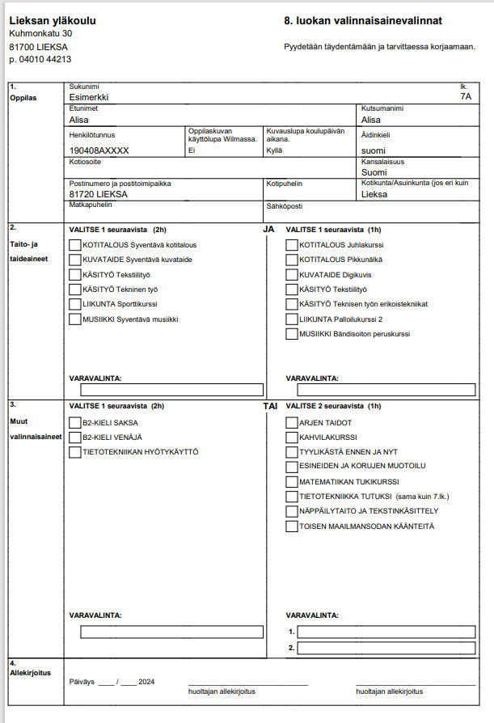
MITEN VALINNAT TEHDÄÄN?
Jokainen saa valinnaisainevihkon ja valinnaisianekortin.
Tutustu niihin huoltajan kanssa ja tee valinnat huolellisesti.

